Slide 1
10 – Memória Real
Prof. Ivandré Paraboni
USP / EACH
ACH-2044 – Sistemas Operacionais
2o. Semestre / 2007

Slide 2
Memória Real
Introdução
Gerenciamento de Memória
Alocação contígua e não-contígua
Posicionamento
Multiprogramação com Swapping

Slide 3

Introdução
Gerenciamento de memória tem sido a principal influência em projetos de SOs;
Memória secundária é mais barata e abundante do que a primária;
  porém mais lenta e não diretamente acessível ao processador;
  código executável precisa estar em memória principal.

Slide 4
Um Recurso Sempre Valioso
Historicamente memória primária sempre foi mais cara, mesmo com a queda drástica de custos das últimas décadas;
  nos anos 50-60 custava US$ 1,00 por bit;
Além disso, à medida que os SOs se tornam mais sofisticadas, a demanda por memória primária cresce rapidamente;
  ao custo dos anos 50 seriam necessários cerca de US$ 2bi para executar o Windows XP Professional.

Slide 5
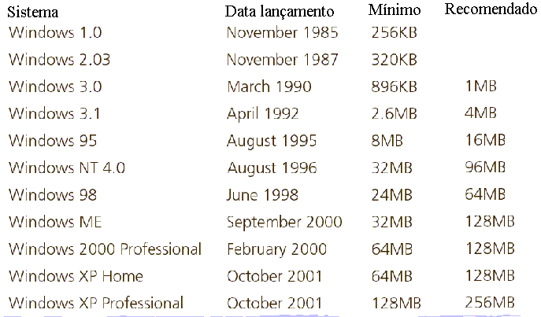
Uso de Memória em Windows

Slide 6
Memória Primária e Secundária
Ocupação de memória primária deve ser planejada com cuidado;
O que não couber em memória primária irá para memória secundária;
  hierarquia de memórias;
Transferências entre níveis da hierarquia consumiriam muitos recursos se não houvesse hardware específico para este fim (com o qual praticamente não há custo computacional).

Slide 7

Memória Cache
Desempenho pode ser ainda melhor com nível de memória mais próximo do processador (memória cache):
  cara;
  rápida;
  em geral localizada no próprio processador;
  código executável tem de estar em cache.

Slide 8

Hierarquia de Memórias

Slide 9
Organização em Memória
Um processo de cada vez ou vários ?
Partições iguais ou de tamanho diferente ?
Tamanho fixo ou variável ?
Um processo precisa executar em uma partição específica ou em qualquer lugar onde possa ser carregado ?
Precisa ocupar posições contíguas ?
Como controlar blocos livres e ocupados de forma eficiente ?
E se não houver memória suficiente ?

Slide 10
Memória Real
Introdução
Gerenciamento de Memória
Alocação contígua e não-contígua
Posicionamento
Multiprogramação com Swapping

Slide 11
Gerenciamento de Memória
Componente do SO que se preocupa com o esquema de organização de memória:
  sua estratégia de utilização;
  como o espaço é alocado aos processos;
  como responder a mudanças de uso;
  etc.
Interage com hardware de propósito específico (se houver).

Slide 12
(cont.)
Estratégias de gerenciamento de memória podem ser divididas em três tipos básicos:
  de Busca;
  de Posicionamento;
  de Substituição.
Objetivo é sempre a melhor utilização possível do recurso.

Slide 13
Estratégias de Busca
Determinam quando transferir a próxima porção de código ou dados da memória secundária para primária;
Historicamente há duas abordagens:
  busca por demanda;
  busca antecipada.

Slide 14
Busca por Demanda
SOs primitivos disponibilizavam dados à medida que o programa os referenciava, mas não antes disso;
Crenças comuns:
  seria impossível prever as necessidades de acesso à memória;
  a sobrecarga envolvida em uma tentativa de previsão tornaria o esforço inútil.

Slide 15
Busca Antecipada
Técnicas modernas antecipam as necessidades de uso de memória de uma aplicação com alto índice de acerto e desempenho;
Sistemas atuais minimizam ou mesmo eliminam a espera por dados e programas em memória secundária.

Slide 16
Estratégias de Posicionamento
Determinam em que local da memória primária o sistema deve colocar os programas ou dados carregados;
Alternativas tradicionais incluem first-fit, best-fit e worst-fit;
Técnicas de gerenciamento de memória virtual tornam estas estratégias de posicionamento triviais.

Slide 17
Estratégias de Substituição
Determinam a política de remoção de programas e dados da memória principal quando esta estiver cheia;
Considera o custo de remoção tendo em vista a necessidade de recarga futura.

Slide 18
Memória Real
Introdução
Gerenciamento de Memória
Alocação contígua e não-contígua
Posicionamento
Multiprogramação com Swapping

Slide 19
Alocação Contígua e Não-Contígua
Em SOs antigos era impossível executar programas maiores do que a memória disponível;
Alocação de memória era contígua;
  processos não podiam ser fracionados;
Monousuário;
Uma vez carregado, processo permanecia residente até sua conclusão;
  sem multiprogramação.

Slide 20
Alocação Contígua em Sistemas Monousuário
Programas maiores do que a memória disponível eram divididos em seções lógicas e carregados com sobreposição (overlay);
Exige planejamento detalhado e conhecimento da estrutura de memória;
Programação da sobreposição era complexa e aplicações eram difíceis de modificar;
  até 40% do esforço de programação era gasto na sobreposição “manual”.

Slide 21
Proteção em Alocação Contígua Monousuário
Em sistemas deste tipo, consistia apenas na separação entre área do SO e usuário;
Usava para este fim um registrador de limite;
Apenas instruções privilegiadas acessavam a área protegida.

Slide 22
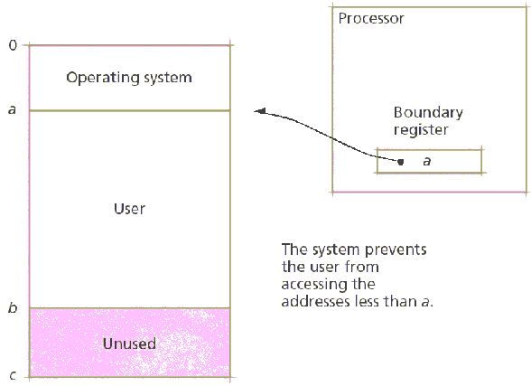
Registrador de Limite

Slide 23
Multiprogramação por Partição Fixa
Um avanço em relação à alocação contígua em sistemas monousuário foi o tratamento automatizado de fluxos de tarefas;
  reutilização serial da memória;
Ainda assim, havia grande desperdício de recursos pois uma pausa para fazer E/S deixava o sistema como um todo ocioso;
  criou-se assim a idéia da multiprogramação;
Inicialmente a memória foi dividida em partições fixas.

Slide 24
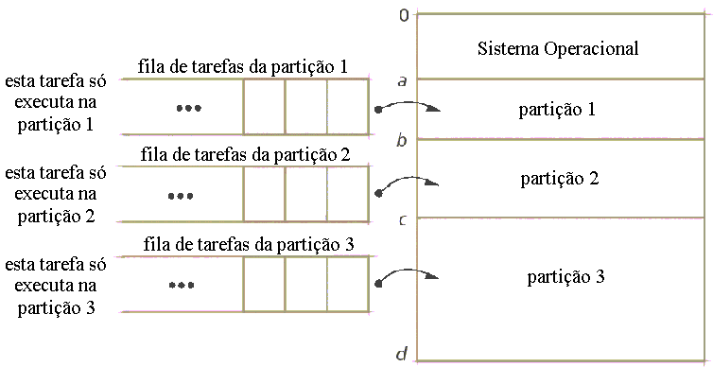
Partições Fixas

Slide 25
(cont.)
Programas eram montados em endereços absolutos de memória;
  facilita gerenciamento mas limita a execução do processo à partição para a qual foi compilado;
Posteriormente criou-se um esquema de compilação, montagem e carga realocável que reduziu o problema.

Slide 26
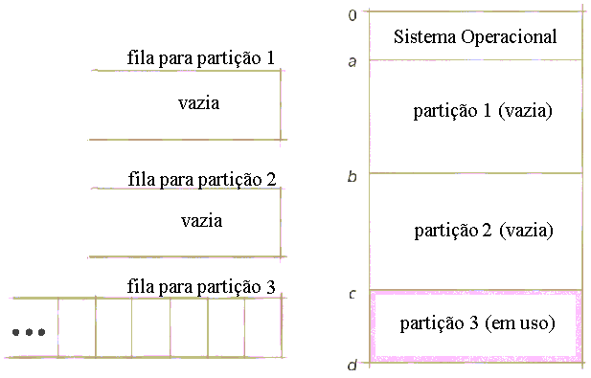
Endereçamento Absoluto

Slide 27
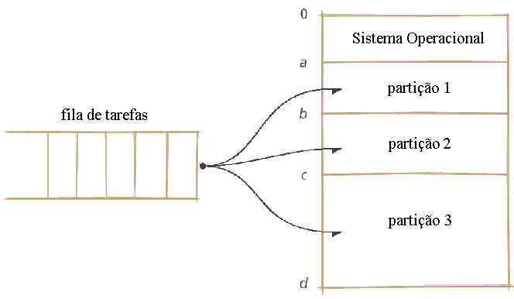
Realocação

Slide 28
Proteção Entre Usuários
Com múltiplos usuários, proteção se tornou mais complexa;
Vários registradores de limite superior/inferior garantiam a separação entre usuários.

Slide 29
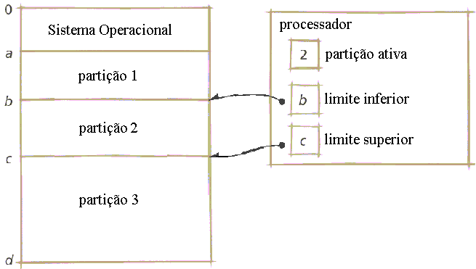
Registradores de Limite

Slide 30
Fragmentação
Problema comum a todas formas de particionamento:
  desperdício de áreas que não podem ser aproveitadas;
No esquema de partições fixas, há fragmentação interna (processos podem ocupar áreas menores do que sua partição).

Slide 31
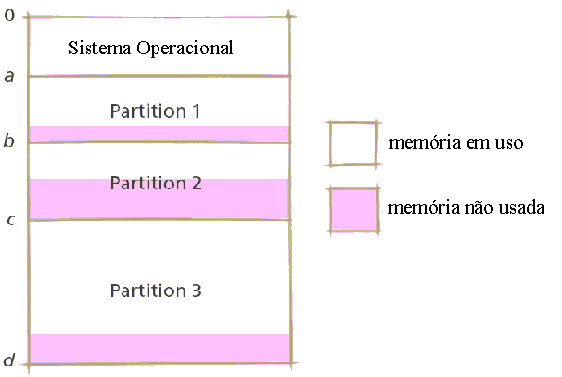
Fragmentação Interna

Slide 32
Partições de Tamanho Variável
Partições fixas podem ser pequenas ou grandes demais;
  ou não podem executar processos grandes ou desperdiçam memória;
O emprego de partições de tamanho variável é uma evolução natural das técnicas de gerenciamento de memória.

Slide 33
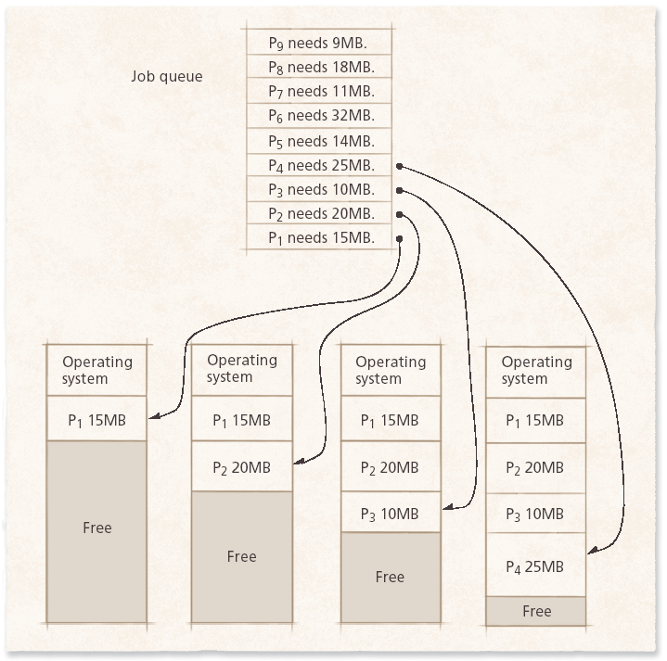

Slide 34
Aproveitamento de Espaço
Já que cada processo ocupa apenas o espaço que necessita, não existe fragmentação interna;
No entanto, à medida que processos entram e saem da memória, criam-se lacunas que eventualmente se tornam pequenas demais para serem aproveitadas (fragmentação externa).

Slide 35
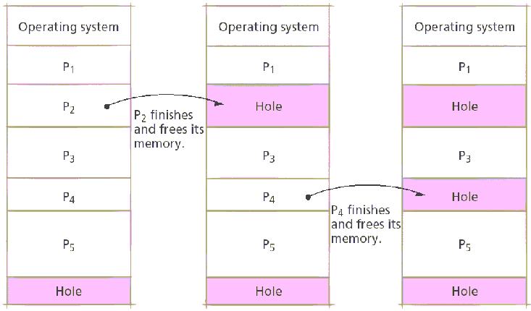
Fragmentação Externa

Slide 36
Redução da Fragmentação
SO pode detectar a existência de duas áreas livres adjacentes e efetuar uma fusão (coalescência);
É possível também compactar a memória, realocando todos os processos em uma extremidade da memória (coleta de lixo);
  sobrecarga / tempo de resposta errático.

Slide 37
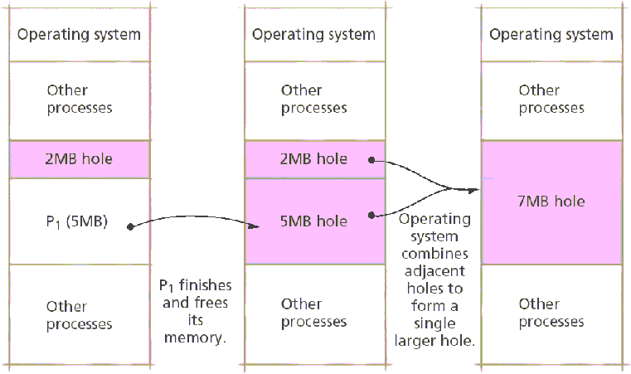
Coalescência

Slide 38
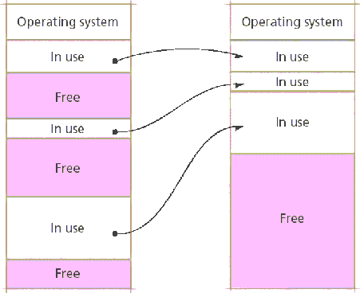
Coleta de Lixo

Slide 39
Memória Real
Introdução
Gerenciamento de Memória
Alocação contígua e não-contígua
Posicionamento
Multiprogramação com Swapping

Slide 40
Posicionamento
Em um SO multiprogramado de partições variáveis, o sistema normalmente pode escolher qual lacuna alocar a cada processo recém-chegado;
A estratégia de posicionamento determina em que lugar da memória serão carregados processos e dados;
3 estratégias básicas: first-fit, best-fit e worst-fit.

Slide 41
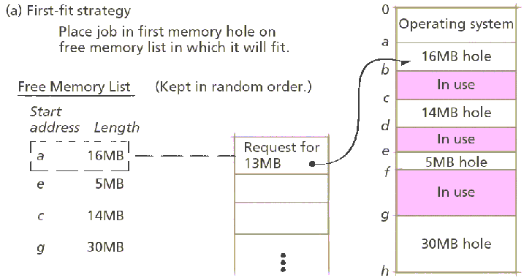
Primeiro que Couber (First-Fit)
Posiciona dados na 1ª lacuna grande o bastante para contê-los.

Slide 42
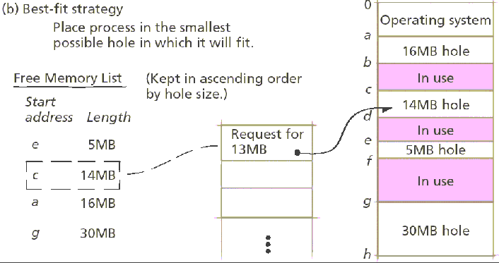
Melhor que Couber (Best-Fit)
Posiciona dados na menor lacuna que puder contê-los.

Slide 43
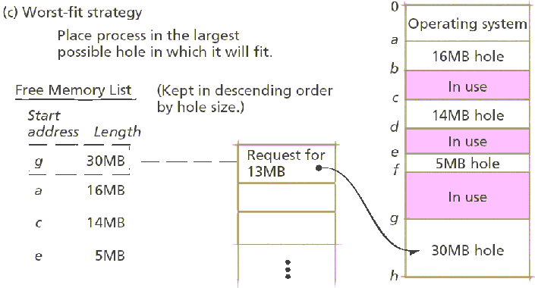
Pior que Couber (Worst-Fit)
Posiciona dados na maior lacuna possível.

Slide 44
Considerações
Todas estratégias tendem a deixar muitas lacunas pequenas não utilizáveis;
Best-fit e worst-fit representam sobrecarga por pesquisar menores/maiores lacunas disponíveis;
Variação: próximo que couber (next-fit):
  inicia cada pesquisa por uma lacuna disponível no ponto em que a última pesquisa parou.
Questão: qual (ou quais) destas estratégias produzem fragmentação interna ?
nenhuma

Slide 45
Memória Real
Introdução
Gerenciamento de Memória
Alocação contígua e não-contígua
Posicionamento
Multiprogramação com Swapping

Slide 46
Multiprogramação com Swapping
No visto até aqui, um sistema mantém um processo em memória principal até concluir;
Alternativa: troca de memória (swapping):
  processos ocupam e desocupam áreas de memória alternadamente conforme necessidade;
Em alguns sistemas, um único processo ocupa toda a memória até se interromper;
  o processo possui toda a memória para si;
  outros processos permanecem em armazenamento secundário;
  esquema típico de sistemas batch.

Slide 47
(cont.)
Troca envolve salvar o contexto, acesso à memória secundária etc;
  se muito freqüente pode degradar o sistema;
Melhor e mais rápido: compartilhar a memória entre vários (muitos) processos;
  mas não é grande o bastante para isso !
Conceito levou ao suporte de memória virtual com paginação.

Slide 48
Obrigado!

